Slide 1
Nachhaltigkeit messbar machen
Nachhaltigkeitsbewertung mit dem ökologischen Fußabdruck
René Kollmann
LEVILO

Slide 2


Wer wir sind und was wir tun
LEVILO ist eine private gemeinnützige Organisation mit Sitz in Graz, Österreich, die 2021 gegründet wurde.
Unser Hauptziel ist es soziale und ökologische Nachhaltigkeit in verschiedenen Formen zu fördern.
ECOThink integriert nachhaltiges Design und Ökobilanzierung (LCA) in die berufliche Aus- und Weiterbildung (VET).
Es handelt sich um ein Projekt, das zukünftigen Fachkräften und Pädagogen praktische Fähigkeiten in den Bereichen nachhaltiges Produkt- und Prozessdesign, Berechnung des ökologischen Fußabdrucks und Lebenszyklusanalyse unter Verwendung von Tools wie OpenLCA und dem Sustainable Process Index (SPI) vermitteln soll.

Slide 3
Workshop Kontext
Zielgruppen:
  Schüler:innen, Lehrlinge und Studierende
  Personen aus Wissenschaft und Forschung
  Gemeinnützige und staatliche Organisationen
Handbuch und weitere Informationen wird nach dem Workshop zur Verfügung gestellt

Slide 4
Agenda
Teil I Theorie
  Einleitung
  Ökobilanzierung (LCA)
  Ökologischer Fußabdruck nach SPI
  SPIonWeb
Teil II Übungen:
  Einleitung (Verwendung von SPIonWeb, Kontoerstellung usw.)
  3 Beispiele
    Strommix (AT, DE, SLO)
    Verpackung (Stromverbrauch)
    Unternehmens-Fußabdruck

Slide 5
Einleitung
Teil I

Slide 6
Nachhaltigkeit
Was verbindet ihr mit diesem Begriff?

Slide 7
Nachhaltigkeit
Umwelt
Soziales
Wirtschaft
Entwicklung, die „den Bedürfnissen der heutigen Generation gerecht wird, ohne die Möglichkeiten künftiger Generationen zu gefährden, ihre eigenen Bedürfnisse zu befriedigen und ihren Lebensstil zu wählen “

Slide 8
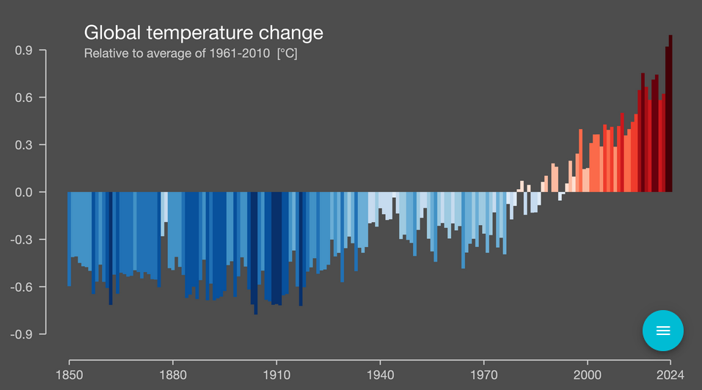
Ökologische Nachhaltigkeit – Klimawandel
https://showyourstripes.info/c/globe

Slide 9
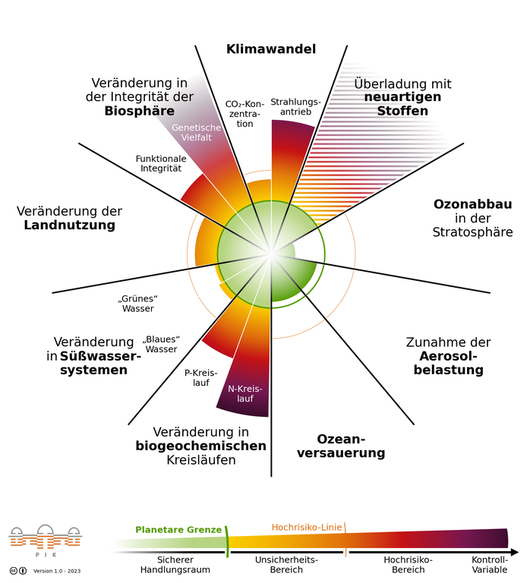


















Gibt‘s da noch mehr?
Planetare Grenzen
Veränderung im Süßwassersystem
Ozonabbau (Ozonloch)
Veränderung in biochemischen Kreisläufen
(Überdüngung)
Klimawandel
Intakte Biosphäre (Artenvielfalt)
Aerosolbelastung
(Schadstoffe in der Atmosphäre)
Veränderung der Landnutzung
(Anteil Waldfläche)
Überladung mit neuartigen Stoffen
(z.B. Mikroplastik, Chemikalien, Atommüll)
Ozeanversauerung
https://www.pik-potsdam.de/de/produkte/infothek/planetare-grenzen

Slide 10
Gibt‘s da noch mehr?
Planetare Grenzen
Veränderung im Süßwassersystem
Ozonabbau (Ozonloch)
Veränderung in biochemischen Kreisläufen
(Überdüngung)
Klimawandel
Intakte Biosphäre (Artenvielfalt)
Aerosolbelastung
(Schadstoffe in der Atmosphäre)
Veränderung der Landnutzung
(Anteil Waldfläche)
Überladung mit neuartigen Stoffen
(z.B. Mikroplastik, Chemikalien, Atommüll)
Ozeanversauerung
https://www.pik-potsdam.de/de/produkte/infothek/planetare-grenzen

Slide 11
Gibt‘s da noch mehr?
Planetare Grenzen
Veränderung im Süßwassersystem
Ozonabbau (Ozonloch)
Veränderung in biochemischen Kreisläufen
(Überdüngung)
Klimawandel
Intakte Biosphäre (Artenvielfalt)
Aerosolbelastung
(Schadstoffe in der Atmosphäre)
Veränderung der Landnutzung
(Anteil Waldfläche)
Überladung mit neuartigen Stoffen
(z.B. Mikroplastik, Chemikalien, Atommüll)
Ozeanversauerung
https://www.pik-potsdam.de/de/produkte/infothek/planetare-grenzen

Slide 12
Gibt‘s da noch mehr?
Planetare Grenzen
Veränderung im Süßwassersystem
Ozonabbau (Ozonloch)
Veränderung in biochemischen Kreisläufen
(Überdüngung)
Klimawandel
Intakte Biosphäre (Artenvielfalt)
Aerosolbelastung
(Schadstoffe in der Atmosphäre)
Veränderung der Landnutzung
(Anteil Waldfläche)
Überladung mit neuartigen Stoffen
(z.B. Mikroplastik, Chemikalien, Atommüll)
Ozeanversauerung
https://www.pik-potsdam.de/de/produkte/infothek/planetare-grenzen

Slide 13
Gibt‘s da noch mehr?
Planetare Grenzen
Veränderung im Süßwassersystem
Ozonabbau (Ozonloch)
Veränderung in biochemischen Kreisläufen
(Überdüngung)
Klimawandel
Intakte Biosphäre (Artenvielfalt)
Aerosolbelastung
(Schadstoffe in der Atmosphäre)
Veränderung der Landnutzung
(Anteil Waldfläche)
Überladung mit neuartigen Stoffen
(z.B. Mikroplastik, Chemikalien, Atommüll)
Ozeanversauerung
https://www.pik-potsdam.de/de/produkte/infothek/planetare-grenzen

Slide 14
Wie können wir Auswirkungen messen?
Nachhaltigkeit messen
  Wie viel? Von was?
  Was ist die Auswirkung?
Nachhaltigkeitsbewertung
    Ökologische Nachhaltigkeit (life cycle assessment, LCA)
    Wirtschaftliche Nachhaltigkeit (life cycle costing, LCC)
    Soziale Nachhaltigkeit (social LCA, sLCA)

Slide 15
Einführung in die Ökobilanzierung
Teil I

Slide 16
Warum Ökobilanzierung?
Nachhaltigkeit messen
Produkte
Prozesse
Unternehmensaktivitäten
CO2-Fußabdruck, ökologischer Fußabdruck usw.

Slide 17
Lebenszyklusphasen
Von der Wiege zur Wiege
Rohstoff-gewinnung
Herstellung
Verwendung
Recycling
Material-verarbeitung
Verpackung
Transport
Ende der Lebensdauer
Abfall-entsorgung
Von der Wiege bis zum Werkstor
Von der Wiege bis zur Bahre

Slide 18
Lebenszyklusanalyse
(LCA)
Welche Schritte hat eine eine LCA?
Ziel und Umfang
Sachbilanz
Interpretation
Bewertung

Slide 19
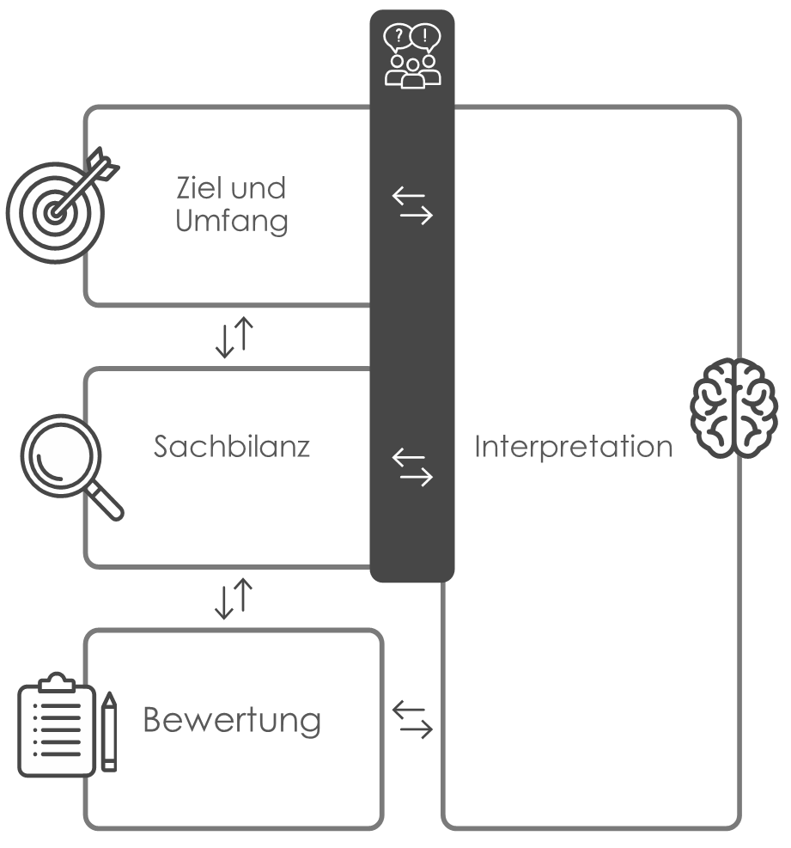
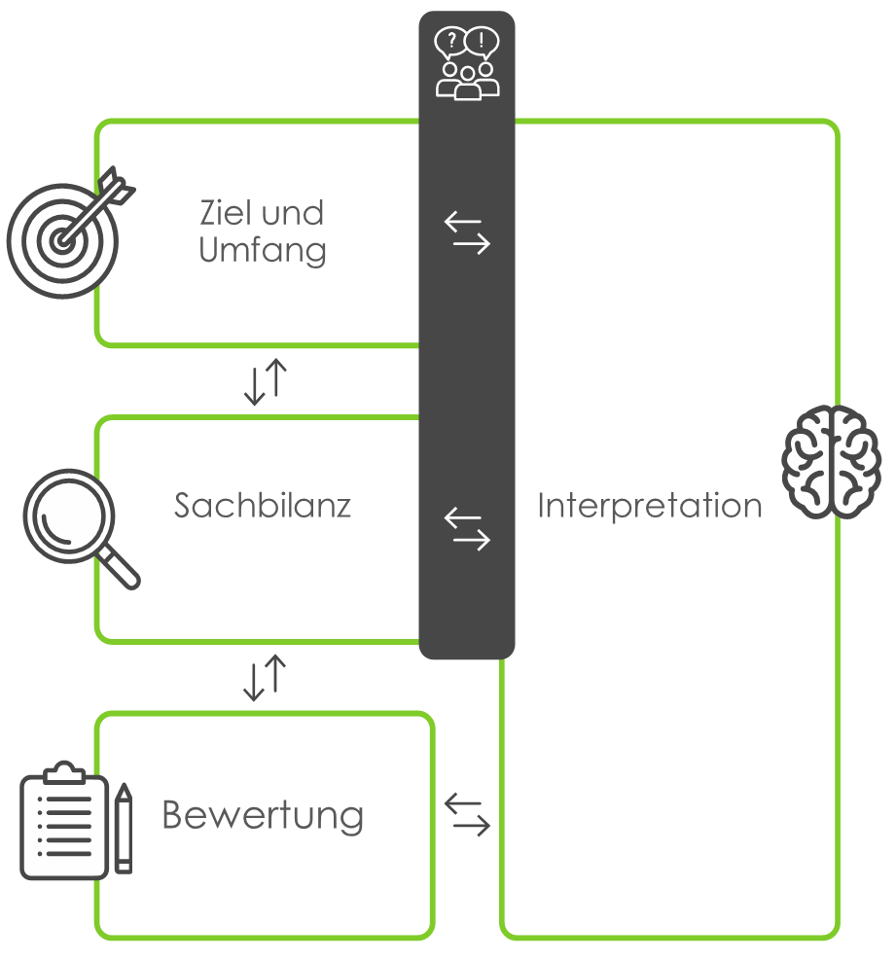
Ziel und Umfang
Was sehen wir uns an?
Was wird berücksichtigt?
Wem wollen wir die Ergebnisse erzählen?
Wie werden wir rechnen?
Was wollen wir vergleichen, und wie machen wir es vergleichbar?

Slide 20
Ziel und Umfang: Funktionale Einheit
Bezugseinheit
1 Eimer?
1 L?

Slide 21

Ziel und Umfang: Funktionale Einheit
Bezugseinheit
Funktionale Einheit
  Was?
  Wie viel?
  Wie lange?
  Wo?
  Wie gut?
1 Eimer?
1 L?
1 m² Wandfläche, gestrichen,
Haltbarkeit 10 Jahre,
Außenwand in Österreich,
mit hoher Deckkraft

Slide 22
Ziel und Umfang: Funktionale Einheit
Bezugseinheit
Funktionale Einheit
  Was?
  Wie viel?
  Wie lange?
  Wo?
  Wie gut?
Referenzfluss
  Wie hoch ist der Verbrauch?
  Farbe 1: 1 Anstrich (je 1L), alle 3 Jahre
  Farbe 2: 2 Anstriche (je 0,5L) alle 5 Jahre
1 Eimer?
1 L?
1 m² Wandfläche, gestrichen, Haltbarkeit 10 Jahre, in Österreich, mit hoher Deckkraft
  Farbe 1: 10/3 = 3,33 Liter / m2
  Farbe 2: 2*0,5 * 10/5 = 2 Liter / m2

Slide 23
Ökobilanzierung: Sachbilanz
Was? Und wie viel davon?
Vordergrunddaten: Spezifisch für den Prozess
Hintergrunddaten: aus Datenbanken
Technosphäre: Produktflüsse
Ökosphäre: Elementarflüsse
Notes:
Zeitaufwand, Zusammenarbeit mit Unternehmenspartnern, Datenaufbereitung, Funktionseinheit, Rückkopplungsschleifen

Slide 24
Ökobilanzierung: Sachbilanz
Was? Und wie viel davon?
Inputs
Produktflüsse:
  Energie
  Materialien
  Infrastruktur
  Wasser
  Transport
  Sonstige Material- und Energieflüsse
Elementarflüsse:
  Natürliche Ressourcen
Outputs
Produktflüsse:
  Produkt
  Nebenprodukte
  Abfälle
Elementarflüsse:
  Emissionen
Notes:
Zeitaufwand, Zusammenarbeit mit Unternehmenspartnern, Datenaufbereitung, Funktionseinheit, Rückkopplungsschleifen

Slide 25
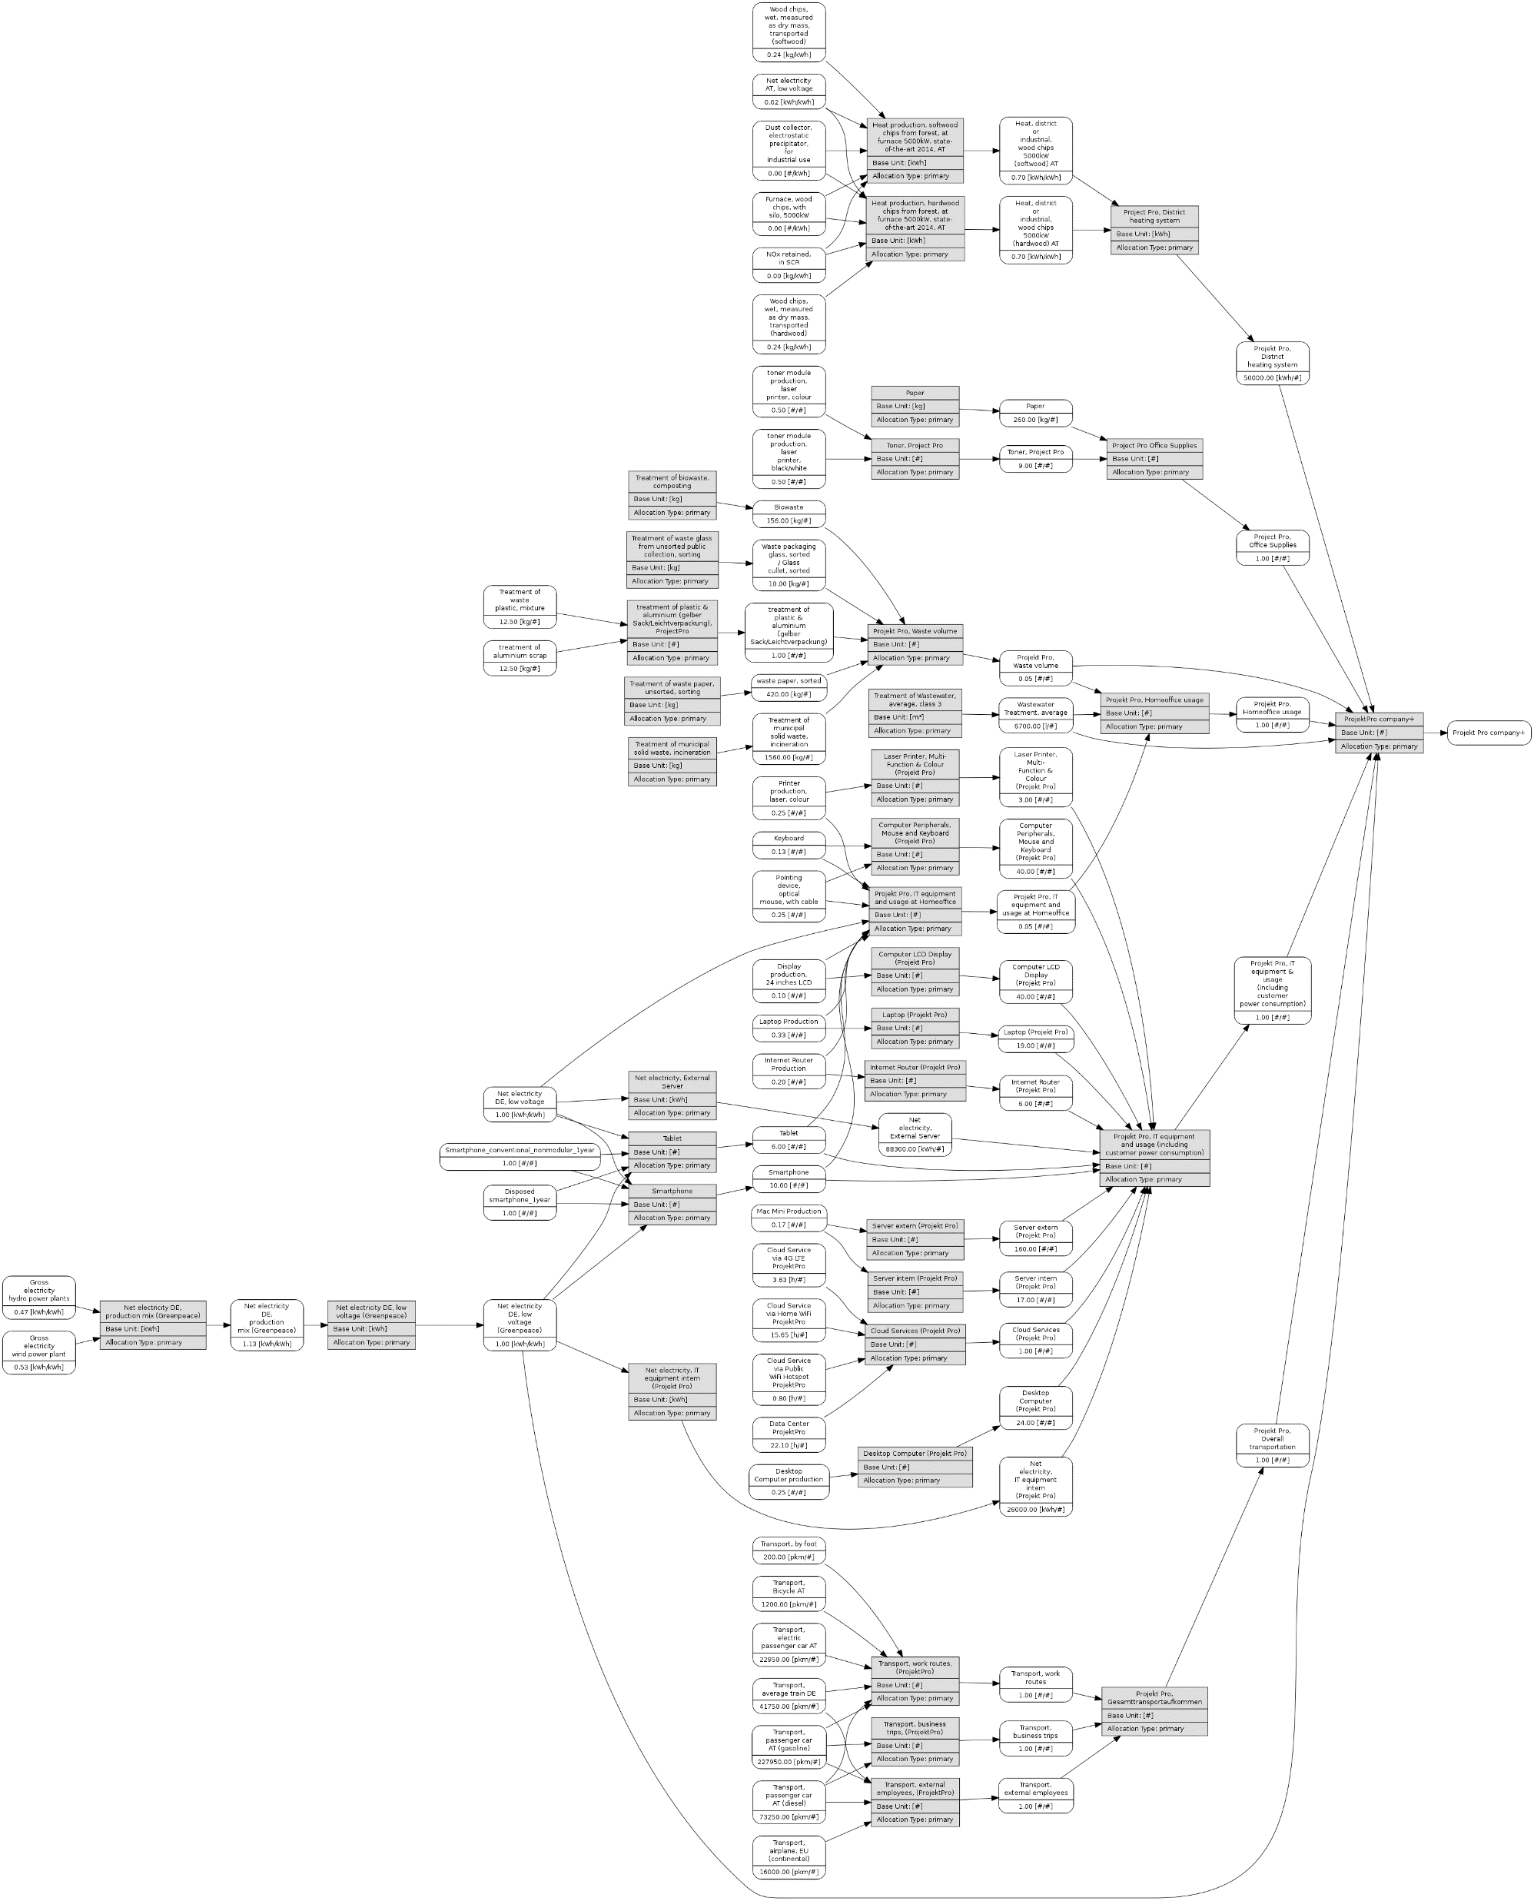

Illustration der Modellierung in SPIonWeb

Slide 26
Bewertung - Wirkungsabschätzung
„Übersetzung“ der Sachbilanz in Umweltwirkung
Vielzahl an Umweltindikatoren möglich
  Ökologischer Fußabdruck (m²)
  THG-Potenzial (kg CO₂-eq)

Slide 27
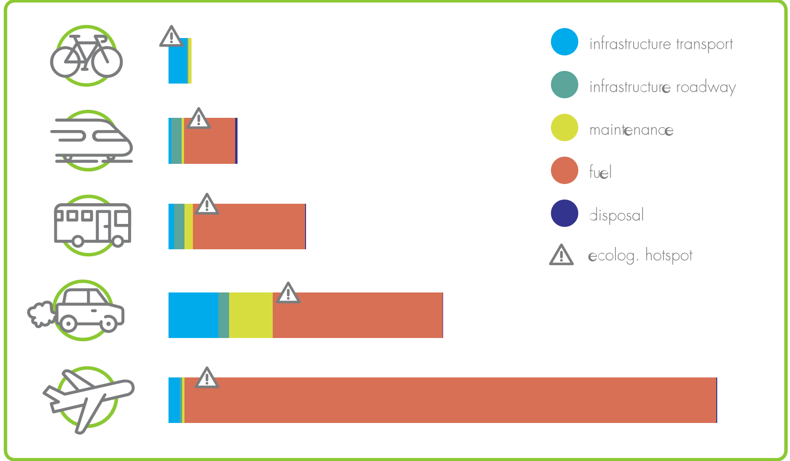
Ökobilanzierung: Interpretation
Notes:
(Automobilbranche)

Slide 28
Ökobilanzierung – Mehrwert
Status quo als Grundlage für weitere Schritte
Vergleich und Wissensaustausch
Basis zur Ableitung der sinnvollsten ökologischen Verbesserungsmöglichkeiten (Szenarien)
Überwachung von Umweltmaßnahmen/
Nachhaltigkeitsstrategie

Slide 29
Der Sustainable Process Index (SPI)
Teil I

Slide 30

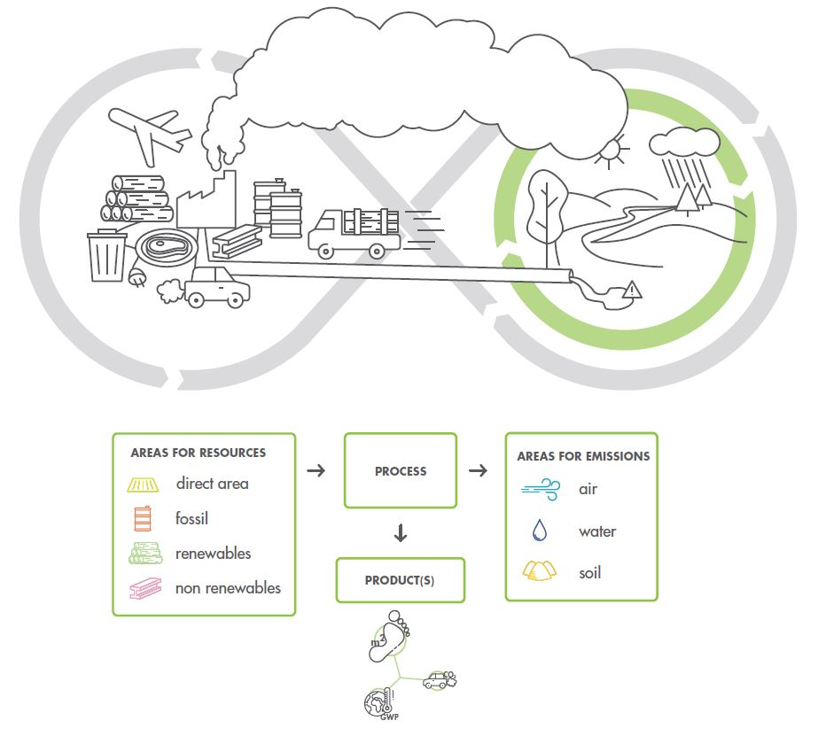
Der SPI
Vergleich natürlicher und technischer Material- und Energieflüsse
Ökologischer Fußabdruck und Einbeziehung aller Emissionen
Treibhausgasemissionen basierend auf IPCC AR5

Slide 31
Den SPI verstehen: Zwei Grundsätze
Anthropogene Materialflüsse dürfen folgendes nicht verändern:
globale natürliche Stoffkreisläufe
→ Ressourcennutzung
die Eigenschaften lokaler Umweltkompartimente
→ Emissionen in die Natur

Slide 32
Prinzip 1: Ressourcennutzung
Wir können nur so viel entnehmen, wie nachwächst
Biobasierte Ressourcen regenerieren sich schneller
Fossile Ressourcen regenerieren sich seeeehr langsam
Die direkte Flächennutzung wird pro Jahr berechnet

Slide 33
Prinzip 1: Ressourcennutzung
Beispiel fossiler Kohlenstoff
Wenn die Nutzung fossiler Kohlenstoffe durch den Menschen einem Rückfluss in die langfristige Speicherung entspricht, ist ihre Nutzung nachhaltig.
Der Prozess der Rückführung von Kohlenstoff in die langfristige Speicherung ist die Sedimentation auf dem Meeresboden.
Die jährliche Rate beträgt ca. 1 kg Kohlenstoff, der auf 500 m² Meeresboden sedimentiert wird.
Der Fußabdruck für die Nutzung fossiler Kohlenstoffe beträgt daher 500 m² pro kg Kohlenstoff, der pro Jahr verbraucht wird.
SEHR LANGSAM nachwachsende Ressource!

Slide 34
Prinzip 2: SPI-Ansatz
Emissionen in die Natur
Vom Menschen verursachte Emissionen und Abfälle, die direkt in die Umwelt gelangen (nicht recycelt oder in globale Kreisläufe integriert werden).
Emissionen in Luft, Wasser und Boden

Slide 35
Prinzip 2: Beispiel Boden
Erneuerungsrate für Boden
  „Neuer“ Boden: Kompost
  Für diesen Prozess wird Biomasse (Gras) als Input benötigt
  Gras benötigt Fläche zum Wachsen
  Fläche zur Erzeugung von 1 kg „erneuertem Boden“: Fläche, die erforderlich ist, um genügend Gras für die Produktion von 1 kg Kompost anzubauen
  Es wird davon ausgegangen, dass dieser Kompost emissionsfrei ist
Nachhaltige Dissipation
  - „Neue“ Kompartimente können bis zur natürlichen Konzentration „aufgefüllt“ werden (wenn 1 kg Boden 1 mg Schadstoff A enthält, kann 1 kg „erneuerter Boden“ pro Jahr 1 mg Schadstoff A abbauen).

Slide 36
Prinzip 2: Emissionen in die Natur
Es wird für jede Emission (Substanz) die nötige Ausgleichsfläche zur Aufnahme der Emission berechnet
Ein m² Fläche kann gleichzeitig mehrere Substanzen aufnehmen
Die größte dieser Flächen ist die „Leitfläche“, die diesem Emissionsstrom zugeordnet wird

Slide 37
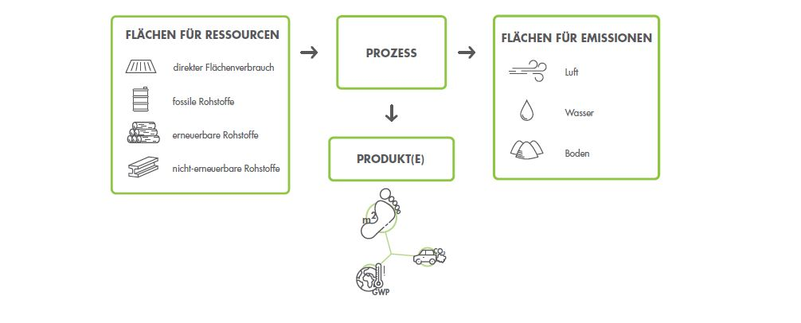
Ökologischer Fußabdruck auf Basis des SPI
37
Notes:
37

Slide 38
SPIonWeb
Teil I

Slide 39
Was kann SPIonWeb?
Berechnung von ökologischem Fußabdruck, CO2, GWP
Grafische Darstellung:
  Verteilung des ökologischen Fußabdrucks auf Kategorien
  Verteilung auf Teilprozesse
  „Hotspot“-Diagramm
Sofortige Aktualisierung der Berechnung (einschließlich aller anderen Prozesse, die mit dem aktuellen Prozess verknüpft sind)
Schleifenberechnung möglich

Slide 40
Verwendung von SPIonWeb – Glossar
http//:spionweb.eco
Impacts: Rohstoffe
Ökosphäre
Subprozess 1
Prozess A
Produkt A
(Zwischen-)
Produkt 1
Technosphäre
Subprozess 2
(Zwischen-)
Produkt 2
Impacts: Emissionen

Slide 41
Verwendung von SPIonWeb – vor dem Start
Sachbilanz (Mengen) für alle Prozesse im Lebenszyklus, die wir selbst definieren möchten (Vordergrunddaten).
Die Mengen aller Rohstoffe, Produkte und Auswirkungen (Inputs und Outputs) beziehen sich auf das Hauptprodukt
Eingabe der (Sub-)Prozesse in SPIonWeb, beginnend mit dem ersten (Sub-)Prozess im Lebenszyklus;
Die Reihenfolge der Einrichtung von (Sub-)Prozessen in SPIonWeb muss dem Material-/Energiefluss im Lebenszyklus folgen

Slide 42
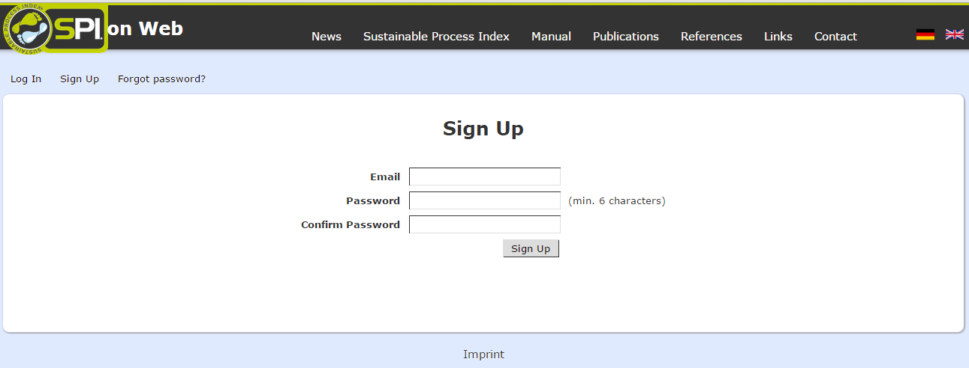
SPIonWeb: Anmelden
Jede:r Benutzer:in hat seine eigene Projektdatenbank.
42
Notes:
42

Slide 43
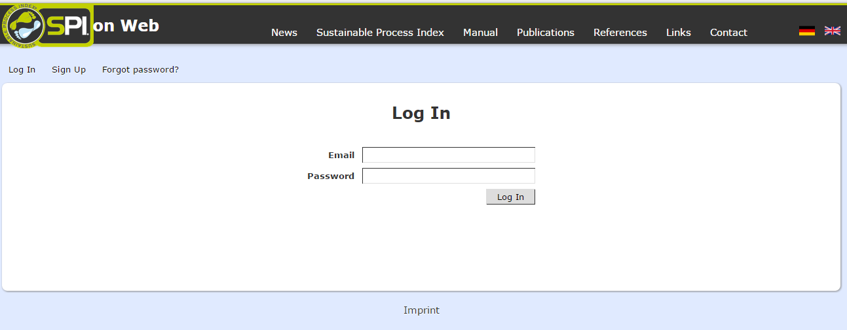
SPIonWeb: Anmelden
43
Notes:
43

Slide 44
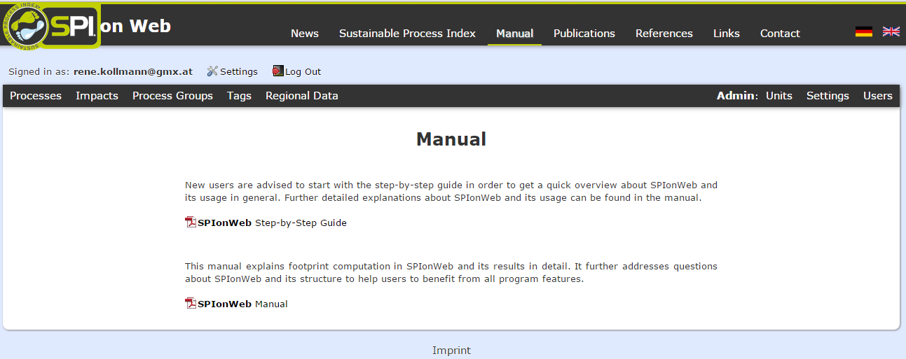
SPIonWeb: Handbuch
Allgemeine Informationen, methodischer Hintergrund, Referenzen, Links und Kontaktinformationen
44
Notes:
44

Slide 45
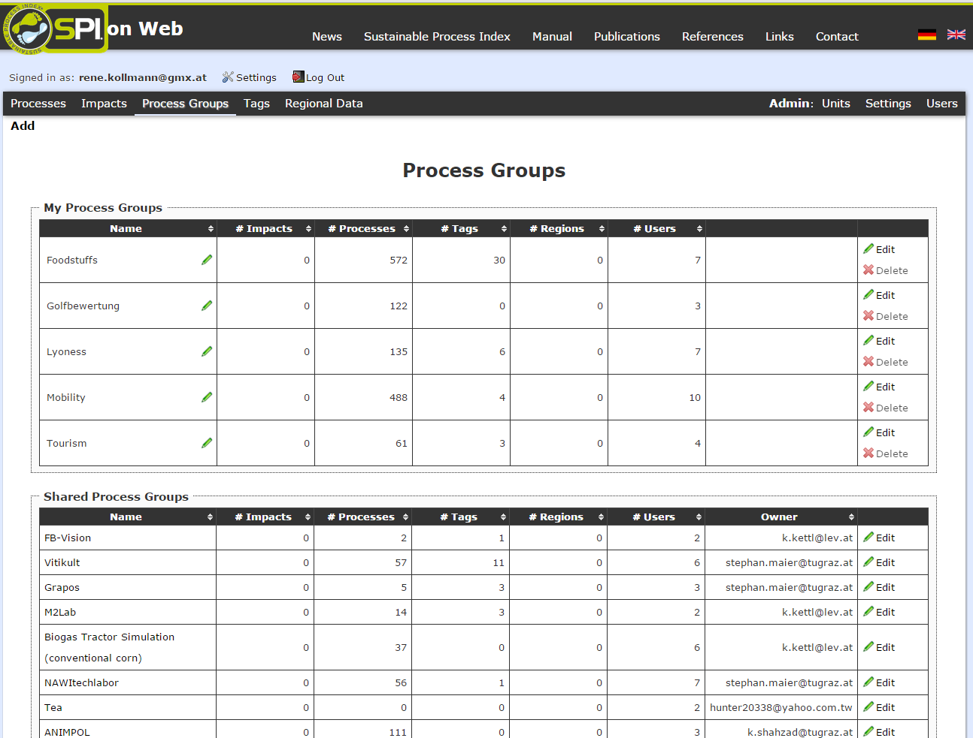
SPIonWeb: Prozessgruppen
Die Navigationsleiste wird oben angezeigt und ermöglicht den Zugriff auf alle wichtigen Optionen innerhalb von SPIonWeb.
45
Notes:
45

Slide 46
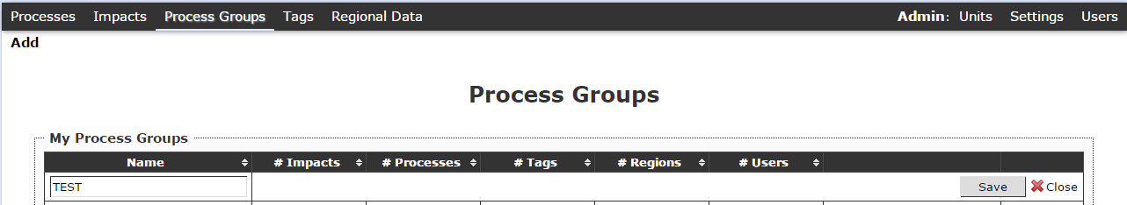
SPIonWeb: Prozessgruppen
46
Notes:
46

Slide 47
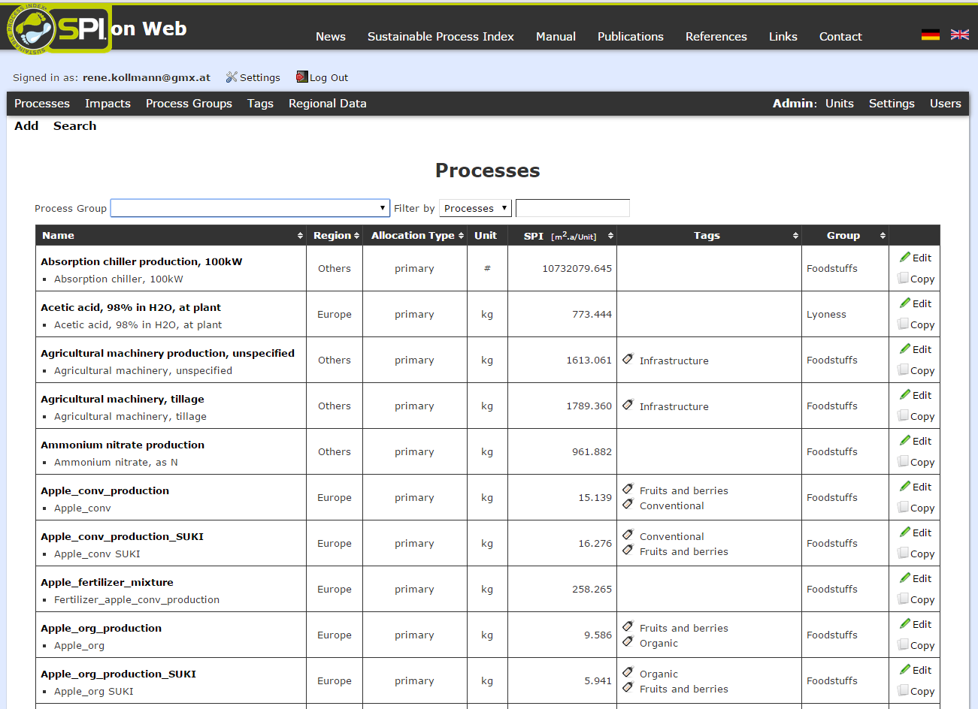
SPIonWeb: Kernprozesse
47
Notes:
47

Slide 48
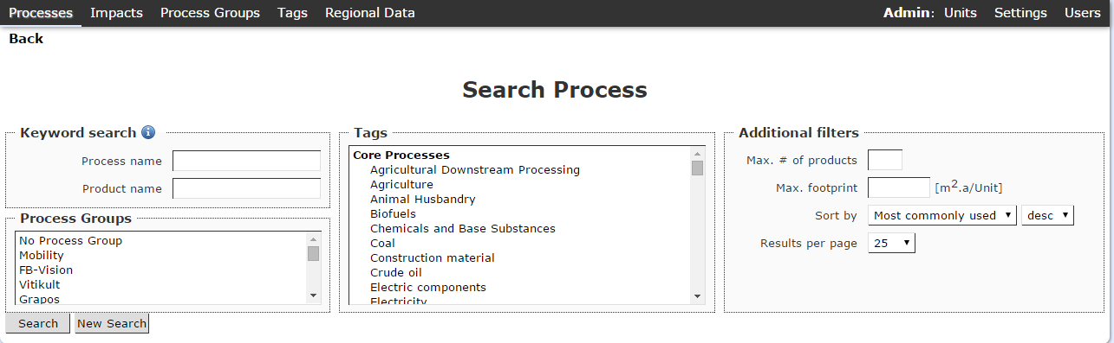
Suchvorgang
wie Dateiordner
48
Notes:
48

Slide 49
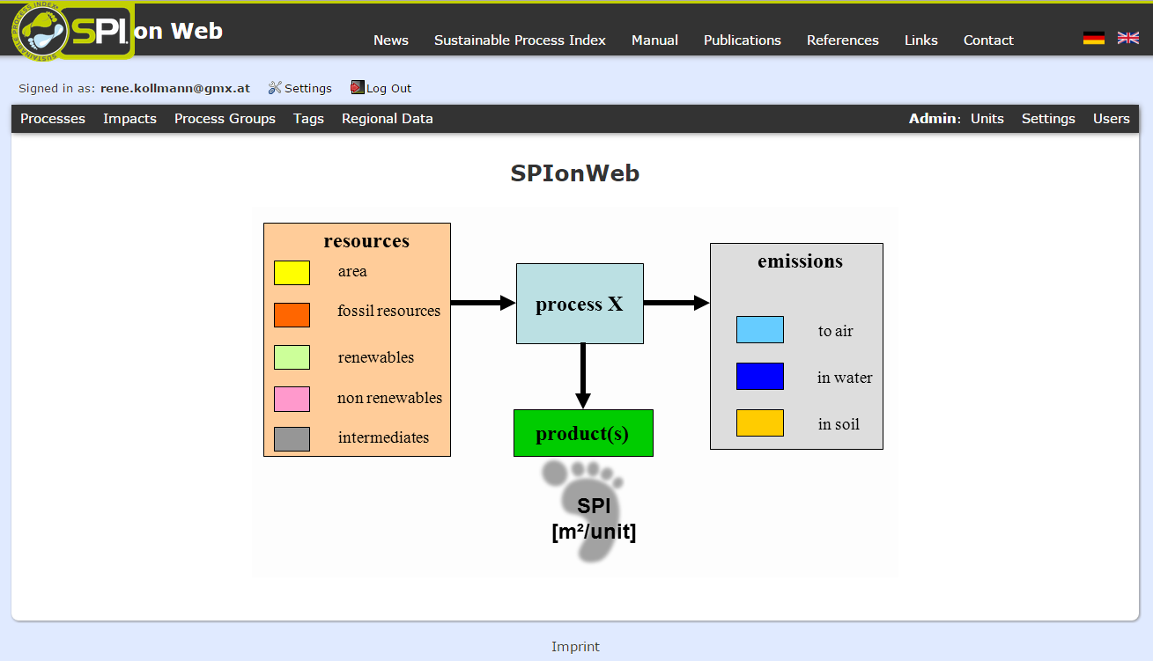
Der Prozess: SPI-Kategorien
49
Notes:
49

Slide 50
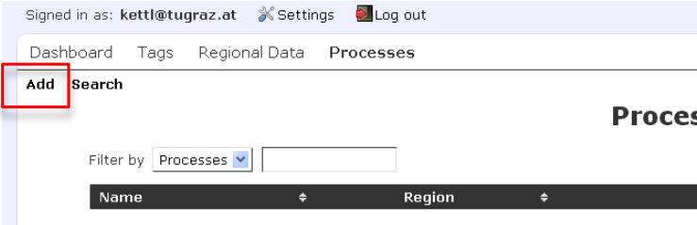
Neuen Prozess erstellen
Ein Klick auf „Hinzufügen” startet den Vorgang zur Berechnung der ökologischen Auswirkungen von Prozessen.
50
Notes:
50

Slide 51
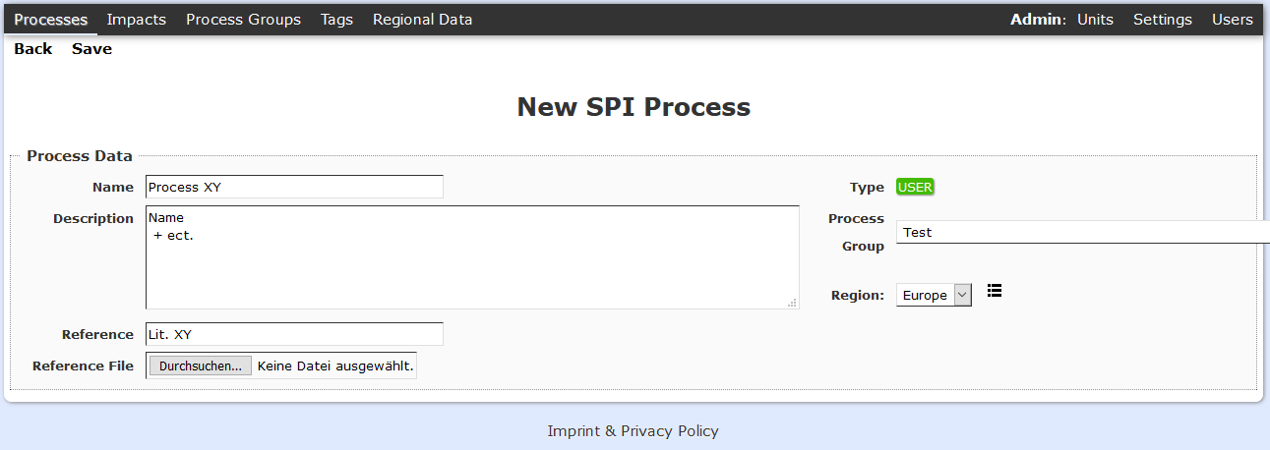
Neuen Prozess erstellen
Eindeutiger Name
Beschreibung
Referenz
Regionale Daten
51
Notes:
51

Slide 52
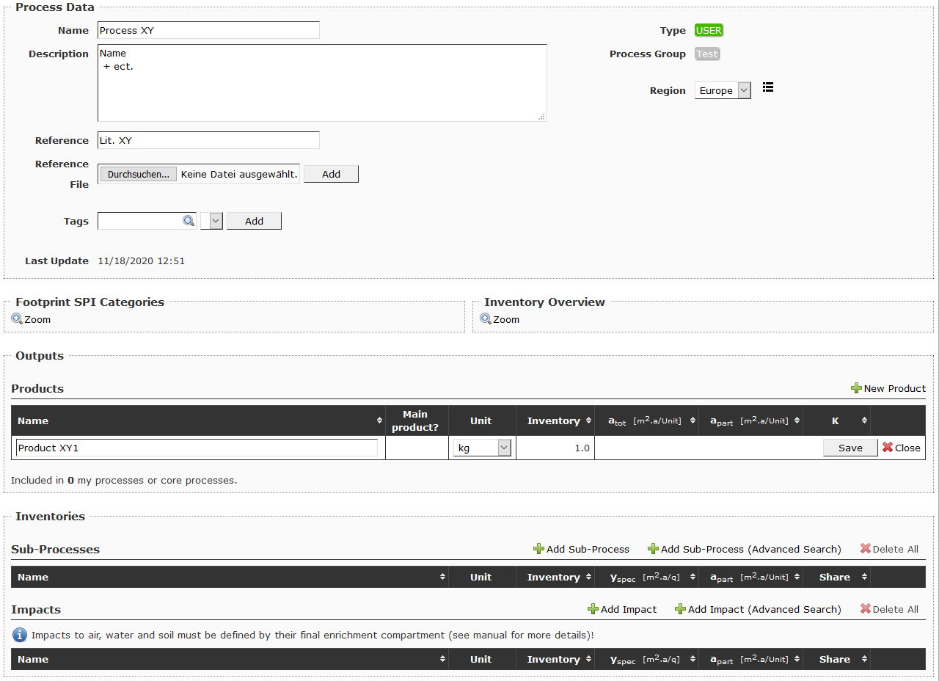
Produkte, Teilprozesse und Auswirkungen hinzufügen
52
Notes:
52

Slide 53
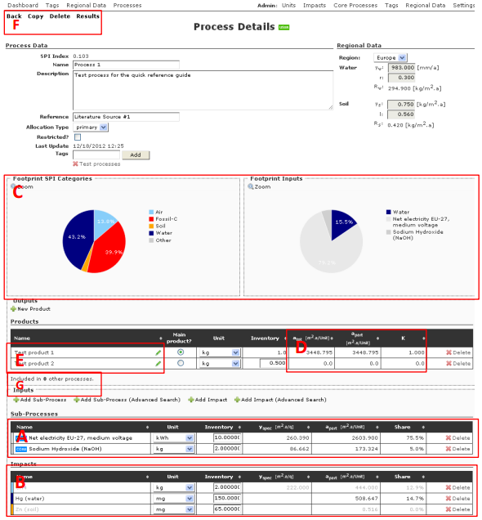
Produkte, Teilprozesse und Auswirkungen hinzufügen
53
Notes:
53

Slide 54
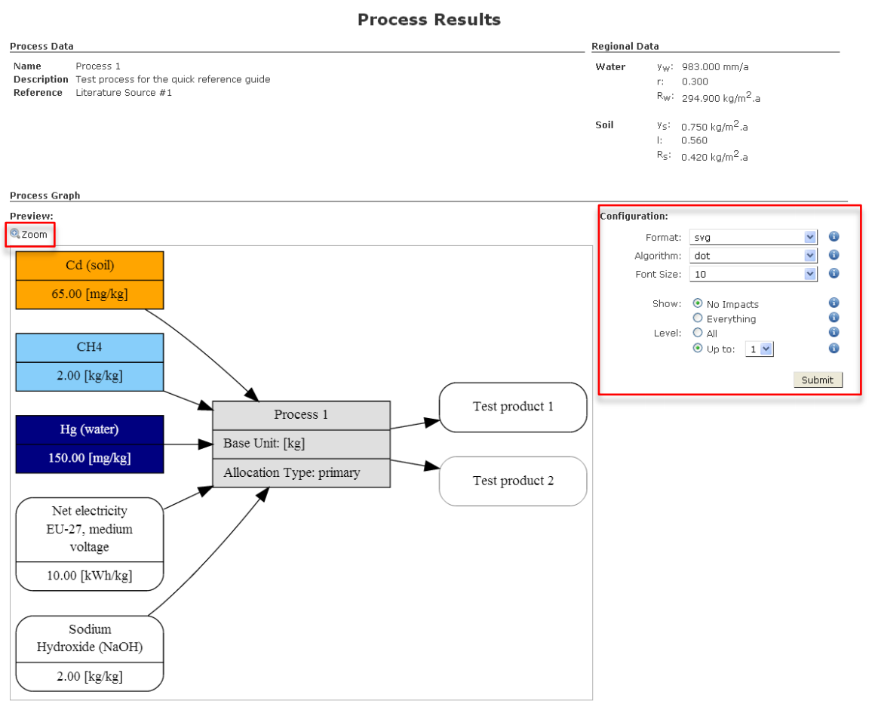
Prozess-Ergebnisse: Prozess-Diagramm
54
Notes:
54

Slide 55
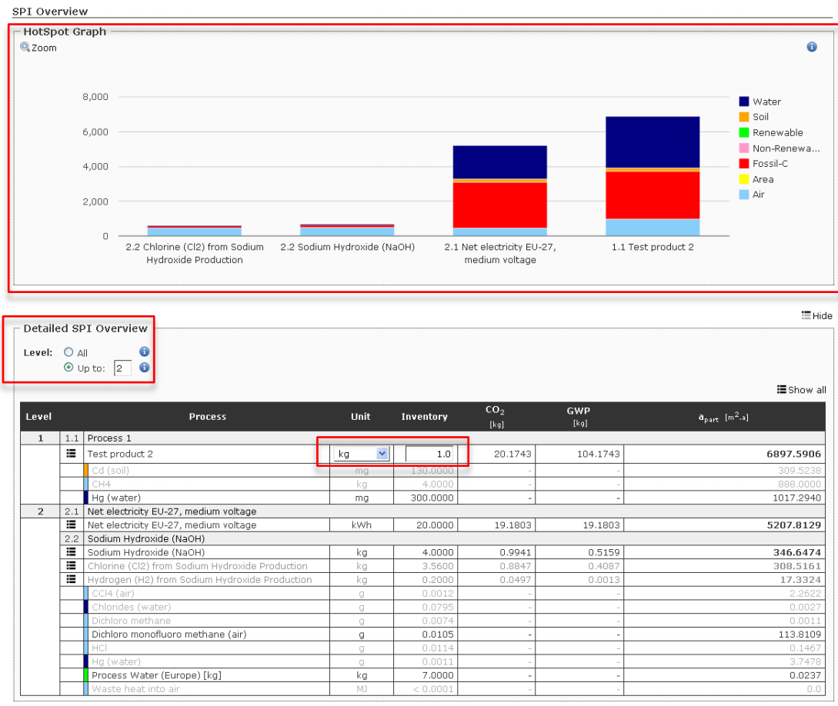
Prozess-Ergebnisse: Hot-Spot-Diagramm
55
Notes:
55

Slide 56
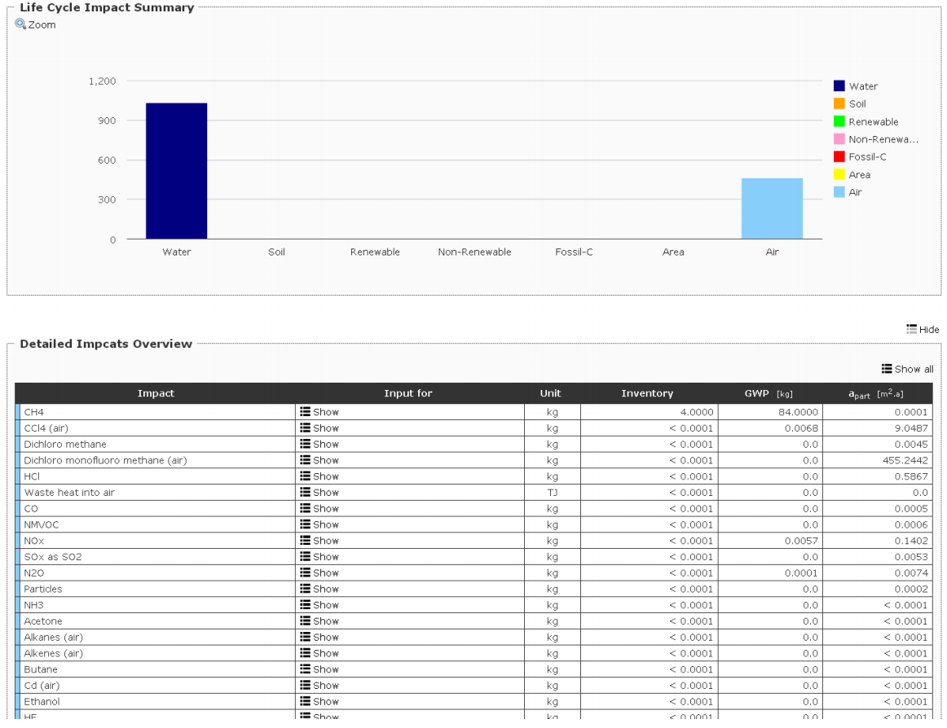
Prozess Ergebnisse: Überblick über die Auswirkungen
56
Notes:
56

Slide 57
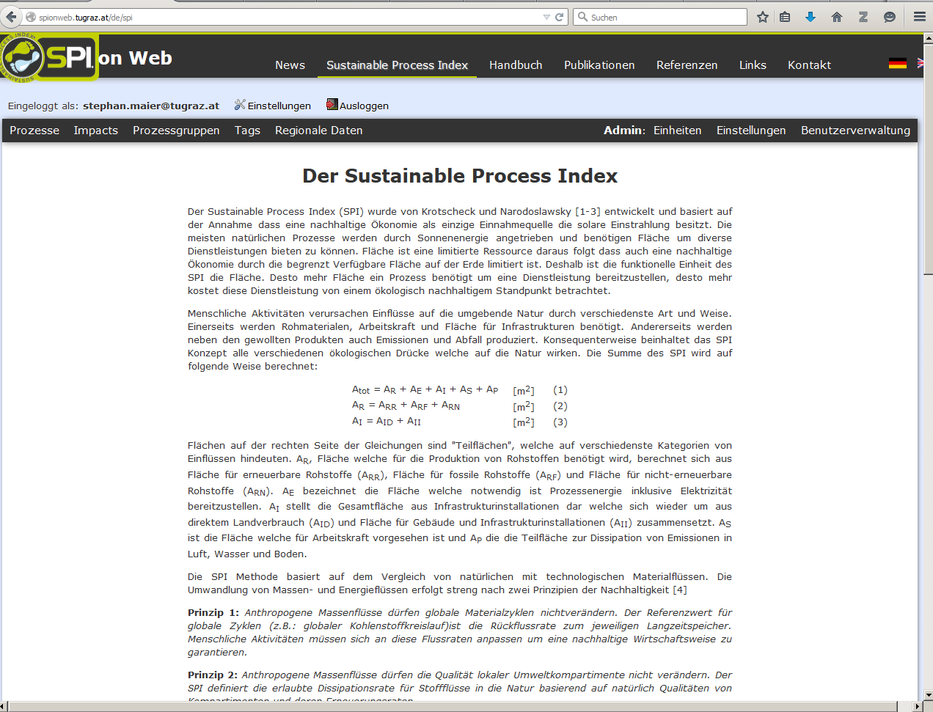
Online-Demonstration
→ www.spionweb.eco

Slide 58
Übungen
TEIL II

Slide 59
Übung I – Elektrizität
TEIL II

Slide 60
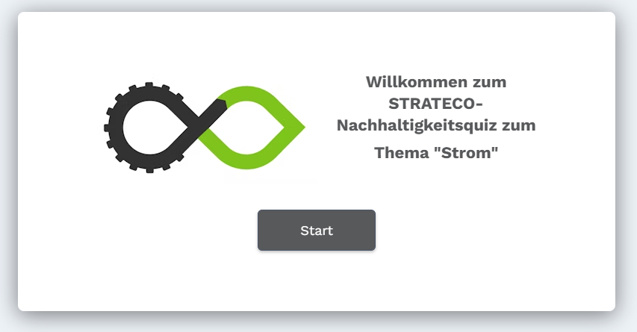

Bsp Strommix Grafik
https://www.strat.eco/quiz/nachhaltigkeitsquiz-zum-thema-strom

Slide 61
Übung I – Elektrizität
Erstelle deinen eigenen Strommix innerhalb von SPIonWeb, z. B.:
    Von deinem Stromanbieter
    Ein spezieller Ländermix
Erstelle einen zweiten Mix zum Vergleich
    z. B.: eine umweltfreundlichere Option für den Vergleich
Ergebnisse: Was verursacht den größten Fußabdruck?

Slide 62
Übung I – Elektrizität
Erstelle deinen eigenen Strommix
Definiere deinen Strommix:
z.B. Stromanbieter:
https://aae.at/stromprodukte/stromkennzeichnung/
Ländermix
Modellierung
  Ausgangspunkt: EU-Strommix
  Erstelle einen neuen Prozess
  Gib deinem Strom-Produkt einen Namen
  Füge deine Stromquellen als Subprozess hinzu

Slide 63
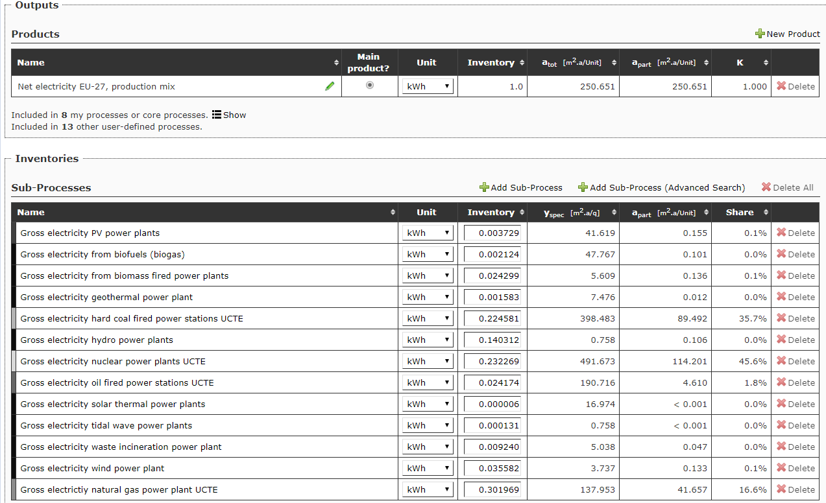
Beispiel innerhalb von SPIonWeb:
Netz-Strom EU-27, Produktionsmix

Slide 64
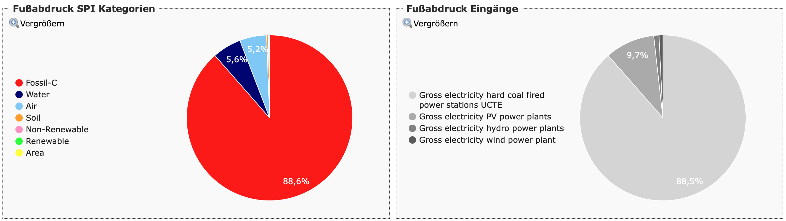
Übung I – Elektrizität

Slide 65
Übung I – Elektrizität
Erstelle einen zweiten Mix zum Vergleich
Definiere deinen neuen Strommix
Modellierung
  Erstelle einen neuen Prozess
  Gib deinem Strom-Produkt einen Namen
  Füge deine Stromquellen als Subprozess hinzu

Slide 66
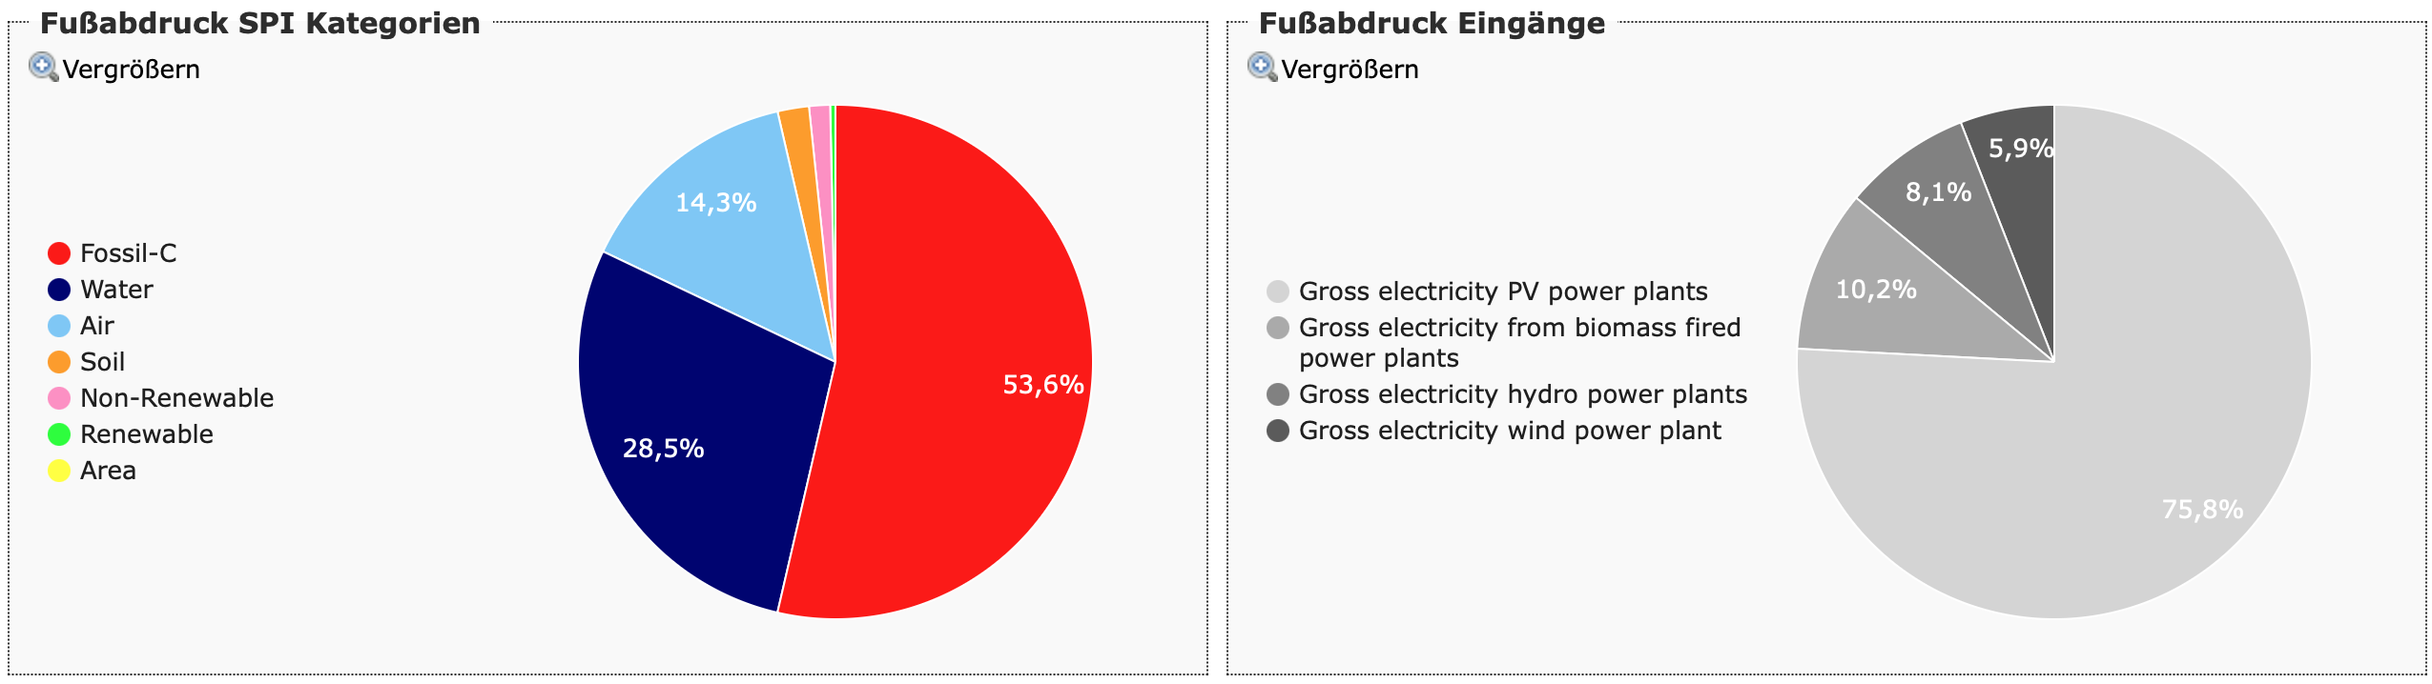
Übung I – Elektrizität

Slide 67
Übung I – Elektrizität
Ergebnisauswertung:
  Wie hoch ist der SPI der beiden Stromprozesse?
-87%

Slide 68
Übung innerhalb von SPIonWeb
  Aktive Arbeit der Studierenden:
    Verwende diesen Strommix innerhalb bestehender relevanter Prozesse für dein Projekt
    Vergleiche die Unterschiede

Slide 69
Übung II – Unternehmen
TEIL II

Slide 70
Übung III – Unternehmen
Erstelle eine Bilanz (d)eines Unternehmens innerhalb von SPIonWeb
Welche Daten sollen erhoben werden?
Modellierung in SPIonWeb
Ergebnisinterpretation

Slide 71
Übung III – Unternehmen
Welche Daten sollen erhoben werden?
Energie
Abfall
Transport
Direkte Emissionen
Material
Produkte

Slide 72
Übung III – Unternehmen
 |  | 2021 | 2023
Energie | Strom | 11 000 | 30 000 | kWh
 | Wärme | 80 000 | 120 000 | kWh
Transport | Mitarbeiter:innen | 80 000 | 150 000 | pkm
 | Fuhrpark | 500 000 | 300 000 | pkm
 | Dienstreisen / Flüge | 50 000 | 100 000 | pkm
Material | Papier | 250 | 500 | kg
Abfall | Restmüll | 1 000 | 1 100 | kg
 | Mitarbeiter:innen (VZÄ) | 12 | 25 | VZÄ

Slide 73
Übung III – Unternehmen
Modellierung in SPIonWeb
Mein Strommix
30 000 kWh
Heat, borehole heat exchanger, at brine-water heat pump 10kW AT (renewable)
120 000 kWh
Transport, passenger car AT (diesel)
150 000 pkm
Bürobetrieb Firma X 2023
[#]
Transport, electric passenger car AT
300 000 pkm
Transport, airplane, Europe (continental) departing from AT
100 000 pkm
Paper
500 kg
Treatment of municipal solid waste, incineration
1 100 kg

Slide 74
Übung III – Unternehmen
Ergebnisinterpretation

Slide 75
Übung III – Unternehmen
Ergebnisinterpretation
Welche Maßnahmen würdet ihr empfehlen?

Slide 76

Weitere Materialien
ECOThink Website: https://www.ecothink-hub.eu/
Demnächst:
Trainingsunterlagen
  SPI
  OpenLCA
Handbuch
Fragebogen

Slide 77

Danke!

